Slide 1
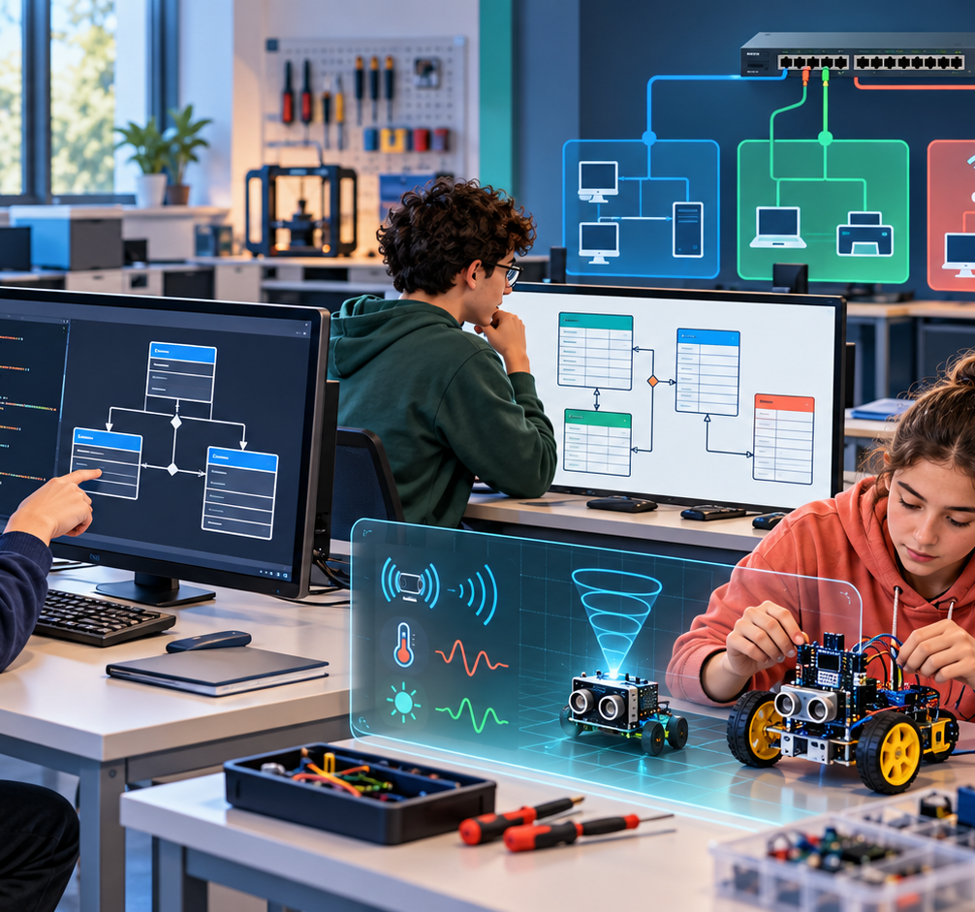
2026 MEB UYUMLU
10. Sınıf
Bilişim Ders Paketi
5 ders • ders kartları • etkinlikler • testler
Çiğdem Gül Aslan
Mesleki bilişim öğrenme seti
Notes:
Kaynak: MEB Mesleki ve Teknik Eğitim Genel Müdürlüğü 2026 Bilişim Teknolojileri Alanı çerçeve öğretim programı. 10. sınıf materyalleri: https://meslek.meb.gov.tr/dmgoster.aspx?alan_id=04&kurum_id=1&sinif_kodu=10

Slide 2
10. SINIF
02
Bu yıl hangi dersleri ve ürünleri geliştireceğiz?
Nesne Tabanlı Programlama
Veri Tabanı Yönetimi
Robotik ve Kodlama
Sınıf ve nesne modeli, kapsülleme, kalıtım, çok biçimlilik, koleksiyonlar, hata yönetimi ve katmanlı uygulama geliştirme.
İlişkisel veri modelleme, normalizasyon, SQL sorguları, bütünlük, kullanıcı yetkisi, yedekleme ve performans temelleri.
Elektronik güvenlik, mikrodenetleyici, sensör, aktüatör, seri haberleşme, motor kontrolü ve görev tabanlı robot uygulamaları.
Ağ Sistemleri ve Anahtarlama
Açık Kaynak Ağ Uygulamaları
Ağ modelleri, Ethernet, kablolama, IPv4, anahtar çalışma mantığı, VLAN, trunk ve temel ağ güvenliği.
Linux ağ yönetimi, terminal, kullanıcı yetkisi, servisler, uzak erişim, günlükler ve açık kaynak ağ araçları.
Notes:
Ders sıralaması 2026 MEB Bilişim Teknolojileri Alanı programı ve MTEGM güncel ders materyali sayfalarıyla eşleştirilmiştir.

Slide 3
10. SINIF • YAZILIM GELIŞTIRME
03
Nesne Tabanlı Programlama
Sınıf ve nesne modeli, kapsülleme, kalıtım, çok biçimlilik, koleksiyonlar, hata yönetimi ve katmanlı uygulama geliştirme.
Konu haritası
1. Nesne Modeli
DERS SONUNDA
Sınıf, Nesne, Özellik ve Metot • Kurucu Metotlar ve Başlangıç Durumu • Kapsülleme ve Erişim Belirleyiciler • UML Sınıf Diyagramı
✓ Sınıf ve nesne tasarlar.
✓ Kapsülleme ve kalıtımı doğru uygular.
✓ Koleksiyon ve istisnaları yönetir.
✓ Test edilebilir katmanlı uygulama geliştirir.
2. Nesneler Arası İlişkiler
Kalıtım • Çok Biçimlilik • Arayüzler ve Soyut Sınıflar • Bileşim ve Bağımlılık
3. Uygulama Kalitesi
Koleksiyonlar ve Generic Yapılar • İstisna Yönetimi • Dosya ve Nesne Serileştirme • Katmanlı Mini Proje ve Birim Testi
SINIF ÜRÜNÜ
Okul kütüphanesi örneğini UML ile modelle, sınıfları kodla, örnek nesneler üret ve test senaryolarını çalıştır.
Notes:
Resmî program: https://meslek.meb.gov.tr/upload/cop9/bilisim_9.pdf
Güncel 10. sınıf materyalleri: https://meslek.meb.gov.tr/dmgoster.aspx?alan_id=04&kurum_id=1&sinif_kodu=10

Slide 4
10. SINIF • YAZILIM GELIŞTIRME
04
Veri Tabanı Yönetimi
İlişkisel veri modelleme, normalizasyon, SQL sorguları, bütünlük, kullanıcı yetkisi, yedekleme ve performans temelleri.
Konu haritası
1. Modelleme
DERS SONUNDA
Veri Tabanı ve İlişkisel Model • Varlık–İlişki Diyagramı • Birincil ve Yabancı Anahtar • Normalizasyon: 1NF, 2NF ve 3NF
✓ ER modeli oluşturur.
✓ Veriyi 3NF'ye kadar düzenler.
✓ Güvenli SQL sorguları yazar.
✓ Yetki, yedek ve indeks kararlarını açıklar.
2. SQL İşlemleri
DDL ile Tablo Oluşturma • INSERT, UPDATE ve DELETE • SELECT, Filtreleme ve Sıralama • JOIN ve Alt Sorgular
3. Yönetim ve Güvenlik
Kullanıcı, Rol ve Yetki • Transaction ve Veri Bütünlüğü • İndeks, Yedekleme ve Geri Yükleme
SINIF ÜRÜNÜ
Okul kulüpleri verisini modelle, tabloları oluştur, örnek veri ekle ve her değişiklikten önce etkilenecek satırı SELECT ile doğrula.
Notes:
Resmî program: https://meslek.meb.gov.tr/upload/cop9/bilisim_9.pdf
Güncel 10. sınıf materyalleri: https://meslek.meb.gov.tr/dmgoster.aspx?alan_id=04&kurum_id=1&sinif_kodu=10

Slide 5
10. SINIF • YAZILIM GELIŞTIRME
05
Robotik ve Kodlama
Elektronik güvenlik, mikrodenetleyici, sensör, aktüatör, seri haberleşme, motor kontrolü ve görev tabanlı robot uygulamaları.
Konu haritası
1. Elektronik ve Denetleyici
DERS SONUNDA
Elektriksel Büyüklükler ve Güvenlik • Mikrodenetleyici Kartı ve Pinler • Breadboard ve Temel Devre
✓ Devreyi güvenli kurar.
✓ Dijital ve analog girişleri okur.
✓ Aktüatörleri koşullarla kontrol eder.
✓ Robot görevini test edip iyileştirir.
2. Girdi ve Çıktı
Dijital Giriş ve Buton • Analog Sensör Okuma • LED, Buzzer ve PWM • Motor ve Servo Kontrolü
3. Robot Sistemi
Seri Haberleşme ve Hata Ayıklama • Durum Makinesi ile Robot Görevi • Robotik Proje, Test ve Sunum
SINIF ÜRÜNÜ
Gücü keserek devreyi kur, bağlantıyı şemayla karşılaştır, küçük testlerle bileşenleri doğrula ve ölçüm günlüğü tut.
Notes:
Resmî program: https://meslek.meb.gov.tr/upload/cop9/bilisim_9.pdf
Güncel 10. sınıf materyalleri: https://meslek.meb.gov.tr/dmgoster.aspx?alan_id=04&kurum_id=1&sinif_kodu=10

Slide 6
10. SINIF • AĞ İŞLETMENLIĞI
06
Ağ Sistemleri ve Anahtarlama
Ağ modelleri, Ethernet, kablolama, IPv4, anahtar çalışma mantığı, VLAN, trunk ve temel ağ güvenliği.
Konu haritası
1. Ağ Temelleri
DERS SONUNDA
Ağ Türleri ve Topolojiler • OSI ve TCP/IP Modelleri • Ethernet ve MAC Adresi • Bakır ve Fiber Kablolama
✓ Ağ topolojisini ve katmanları açıklar.
✓ IPv4 adres planı yapar.
✓ VLAN ve trunk yapılandırır.
✓ Bağlantıyı sistematik test eder.
2. Adresleme ve Anahtarlama
IPv4 Adres ve Alt Ağ Maskesi • Alt Ağlara Bölme • Anahtarın MAC Tablosu • Anahtar Portu ve Temel Güvenlik
3. VLAN ve Doğrulama
VLAN Oluşturma ve Access Port • Trunk ve VLAN'lar Arası İletişim • Anahtarlama Sorun Giderme
SINIF ÜRÜNÜ
Önce topoloji ve IP planını kâğıtta doğrula; ardından simülasyonda katman katman yapılandırıp ping ve tablo çıktılarıyla kanıtla.
Notes:
Resmî program: https://meslek.meb.gov.tr/upload/cop9/bilisim_9.pdf
Güncel 10. sınıf materyalleri: https://meslek.meb.gov.tr/dmgoster.aspx?alan_id=04&kurum_id=1&sinif_kodu=10

Slide 7
10. SINIF • AĞ İŞLETMENLIĞI
07
Açık Kaynak Ağ Uygulamaları
Linux ağ yönetimi, terminal, kullanıcı yetkisi, servisler, uzak erişim, günlükler ve açık kaynak ağ araçları.
Konu haritası
1. Linux Ağ Temelleri
DERS SONUNDA
Linux Terminali ve Dosya Sistemi • Kullanıcı, Grup ve İzinler • IP Adresi, Rota ve DNS Ayarı
✓ Linux ağ ayarlarını yönetir.
✓ Kullanıcı ve izinleri uygular.
✓ Uzak erişim ve temel servis kurar.
✓ Günlüklerle sorun giderir.
2. Servis ve Uzak Yönetim
Paket Yönetimi ve Güncelleme • SSH ile Güvenli Uzak Erişim • Web ve Dosya Servisi Temelleri
3. İzleme ve Sorun Giderme
Süreç, Servis ve Günlük Yönetimi • Açık Kaynak Ağ Tanılama Araçları
SINIF ÜRÜNÜ
Sanal makinede anlık görüntü al, değişikliği komut günlüğüne yaz, servis durumunu doğrula ve geri alma adımını test et.
Notes:
Resmî program: https://meslek.meb.gov.tr/upload/cop9/bilisim_9.pdf
Güncel 10. sınıf materyalleri: https://meslek.meb.gov.tr/dmgoster.aspx?alan_id=04&kurum_id=1&sinif_kodu=10

Slide 8
10. SINIF
08
Her konu aynı öğrenme döngüsüyle işlenir
1
2
3
4
ANLA
UYGULA
TEST ET
PAYLAŞ
Ders kartını oku; amaç, kavram ve başarı ölçütünü belirle.
Kısa sınıf görevini rol paylaşımıyla gerçekleştir.
Normal, sınır ve hatalı durumlarda kanıt topla.
Sonucu açıkla, konu testini çöz ve geri bildirimle geliştir.
Öğretmen paylaşım modeli
İlgili konu sayfasının bağlantısını gönderin: öğrenci telefonda ders kartını, görseli, notu, etkinliği ve testi tek akışta açar.

Slide 9
10. SINIF
09
Ölçme yalnız puan değil, öğrenme kanıtıdır
Konu testi
Uygulama kanıtı
Her konuya bağlı 4 açıklamalı soru; kavram, uygulama ve doğrulama.
Kod çıktısı, ağ tablosu, tasarım görseli, ölçüm veya kısa rapor.
Akran geribildirimi
Öz değerlendirme
Bir güçlü yön, bir geliştirme önerisi ve kanıta dayalı açıklama.
Ne öğrendim, hangi testi yaptım, bir sonraki adımım ne?

Slide 10
10. SINIF
10
Dersi sınıfta hemen kullanmak için
1
Konuyu bulun
Dersler sayfasında “10. sınıf” filtresini seçin ve dersin içindekilerinden konuyu açın.
2
Bağlantıyı paylaşın
Konu bağlantısını paylaş düğmesiyle öğrenciye tek URL gönderin.
3
Uygulayın
Ders kartı → konu anlatımı → eğlenceli etkinlik → görsel → konu testi akışını izleyin.
4
Sonucu görün
Öğrenci hesabı test sonucunu ve ilerlemeyi kaydeder; öğretmen paneli raporlar.
Resmî kaynaklar
meslek.meb.gov.tr • 2026 Bilişim Teknolojileri Alanı çerçeve programı ve güncel ders materyalleri
Notes:
Program PDF: https://meslek.meb.gov.tr/upload/cop9/bilisim_9.pdf
10. sınıf güncel materyalleri: https://meslek.meb.gov.tr/dmgoster.aspx?alan_id=04&kurum_id=1&sinif_kodu=10

